Slide 1
ПУТЬ К УСПЕХУ

Slide 2
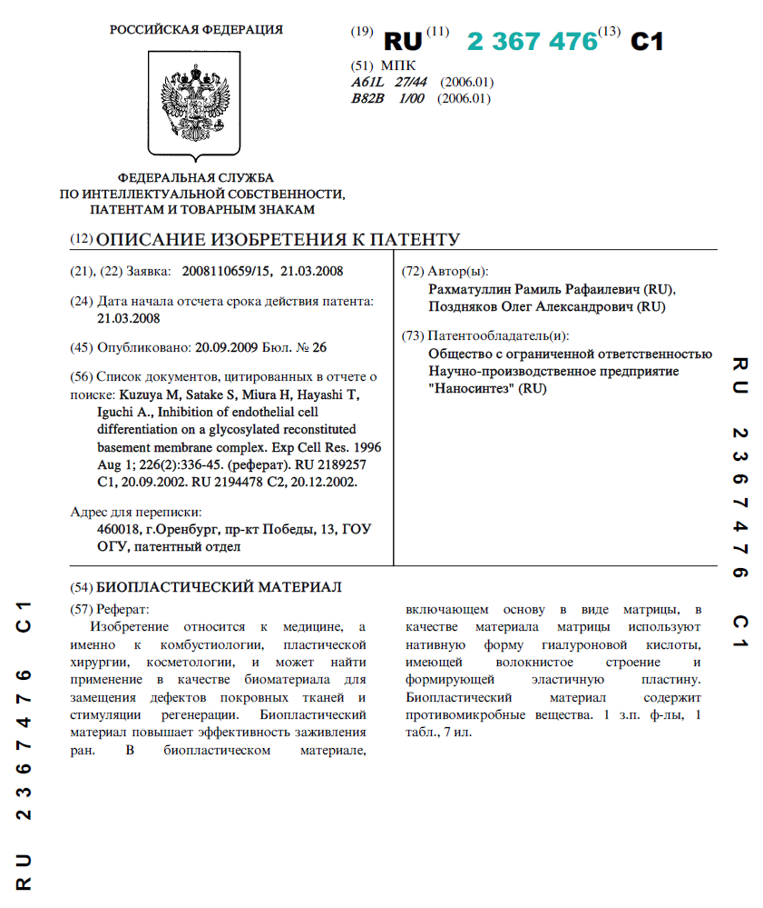
Путь к успеху
Март 2008 г.
Авторами проекта - Рамилем Рахматуллиным и Олегом Поздняковым, завершена разработка биопластического материала HYAMATRIX®.
На базе лаборатории клеточных технологий при Оренбургском государственном университете авторы создают Научно-производственное предприятие «Наносинтез» и подают заявку на государственную регистрацию изобретения.

Slide 3
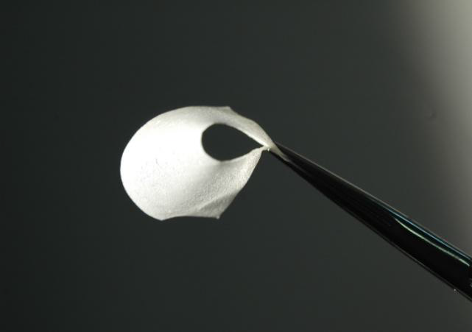
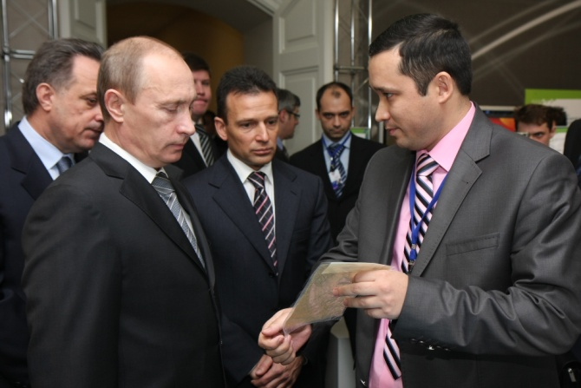
Путь к успеху
Декабрь 2008 г.
В лаборатории НПП «Наносинтез» создан первый промышленный образец биопластического материала HYAMATRIX®, который впервые был представлен на инновационном конвенте в Санкт – Петербурге.
Мнение экспертов по биотехнологиям привлекло внимание председателя Правительства РФ В.В. Путина

Slide 4
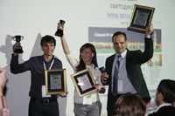
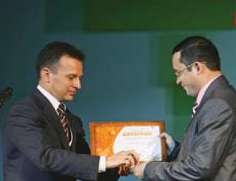
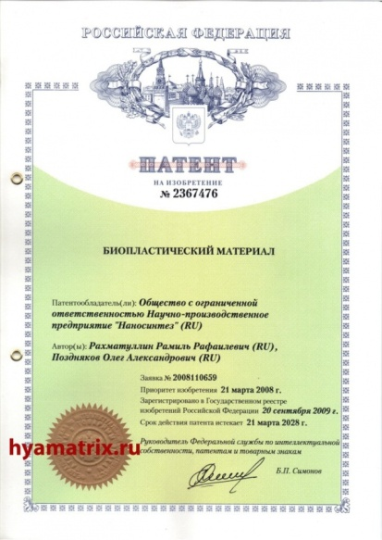
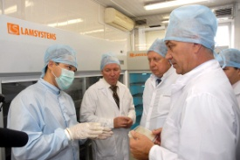
Путь к успеху
2009 г.
Биопластический материал HYAMATRIX® – признан лучшим инновационным продуктом 2009 года в области медицины.
Получен патент на биоматериал.
Проект получил поддержку Федерального фонда содействия развитию малых форм предпринимательства в научно-технической сфере.
Заключен государственный контракт.

Slide 5
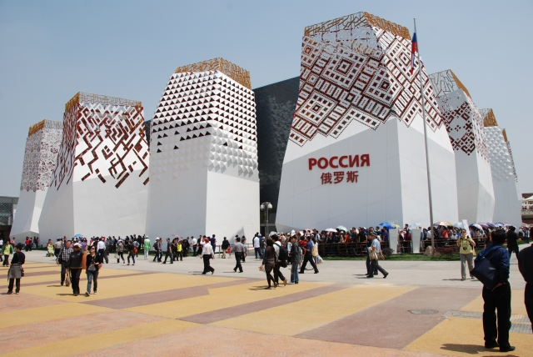
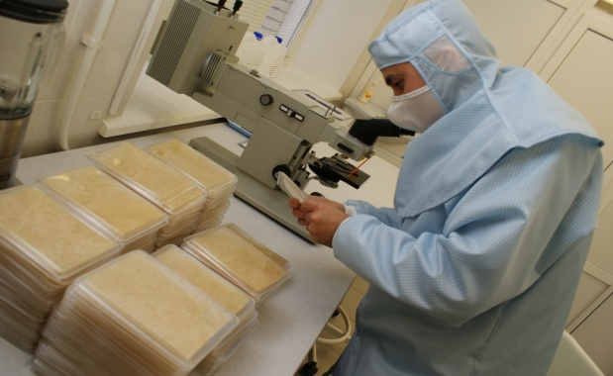
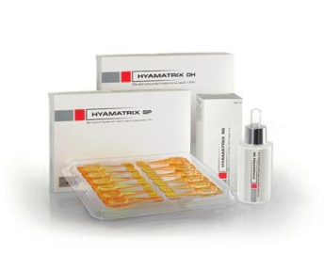
Путь к успеху
2010 – 2011 г.г.
Компания принимает участие в качестве экспонента Российской экспозиции на всемирной выставке EXPO 2010 в Шанхае.
В состав компании вошел специалист высшего класса в области разработки и производства продуктов для косметологии – Сергей Владимирович Баранов.
Налажено экспериментальное производство биопластического материала, продуктов для профессиональной косметологии и косметических средств HYAMATRIX®

Slide 6
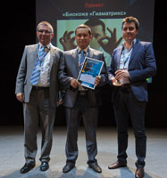
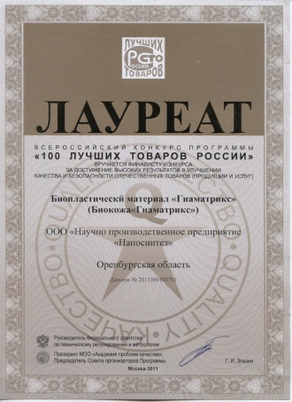
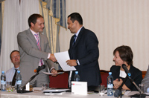
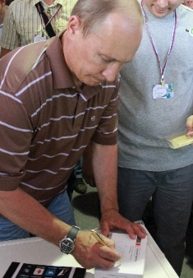
Путь к успеху
2011– 2012 г.г.
Косметическая продукция HYAMATRIX® выходит на международный рынок. Заключены крупные контракты на поставки в страны Евросоюза.
Компания принимает участие в Международном форуме Imaginenano 2011 (Бильбао, Испания)
Проект получил Гран-при конкурса Русских инноваций и представлен Президенту РФ в рамках инновационного форума «Селигер 2012».
Биоматериал стал лауреатом конкурса «100 лучших товаров России»
На базе НПП «Биогенезис» создана промышленная площадка для производства продукции HYAMATRIX®

Slide 7
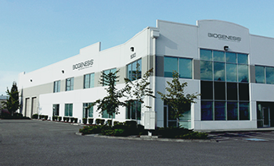
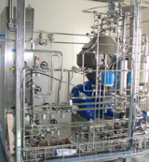
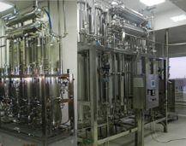
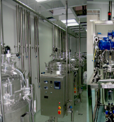
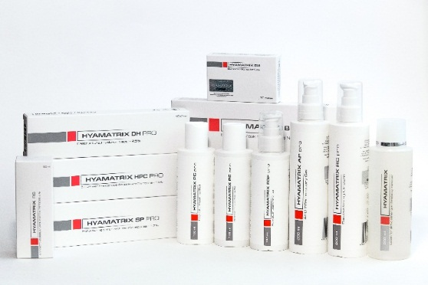
Путь к успеху
2013 г.
НПП «Биогенезис» входит в группу компаний «АТЭКО»
Введены в эксплуатацию новые производственные мощности, позволяющие наладить выпуск продукции в промышленных объемах.
Внедрены новые технологии, дающие возможность повысить эффективность продукции и расширить ассортимент.
Разработана и запущена в производство новая серия продуктов для профессиональной косметологии.
Создана и развивается эффективная система продаж.

Slide 8
Награды проекта
Золотая медаль «Международный салон инноваций и инвестиций» (Москва – 2009)
Диплом «Инновационный конвент» (Санкт-Петербург 2009)
Национальная премия имени В. Зворыкина «Лучший инновационный продукт - 2009»
Гран-при «III Всероссийский конкурс инновационных технологий» – (Ижевск – 2010)
Диплом I степени конкурса «Бизнес инновационных технологий» - (Пермь – 2010)
Экспонент «Всемирная выставка EXPO 2010» - (Шанхай, КНР – 2010)
Диплом I степени «Всемирная выставка нано технологий» (Бильбао, Испания – 2011)
Золотая медаль Интершарм «Лучший инновационный продукт» (Москва – 2012)
Гран-при «Конкурс Русских инноваций» (Москва -2012)
Золотые медали «Golden Galaxy» и «Innovations for investments» (Вашингтон – 2013)

Slide 9
© NPP «BIOGENESIS»
www.hyamatrix.ru
+7 (495) 215-07-67

